Slide 1


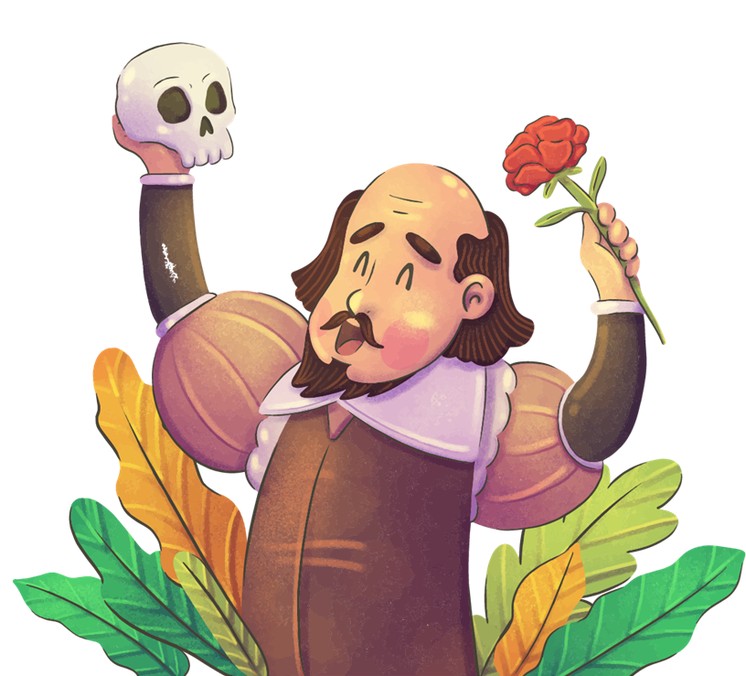
TÌNH HUỐNG
NẾU EM LÀ BẠN Ở TRONG TÌNH HUỐNG TRÊN THÌ EM SẼ LÀM GÌ ?

Slide 2


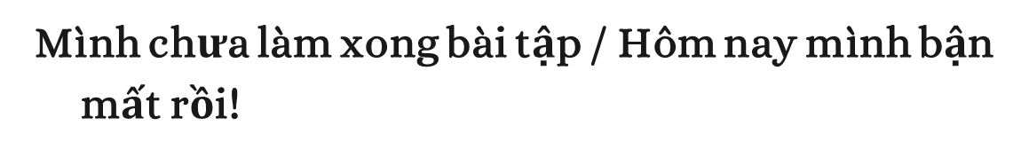
Em chưa làm xong bài tập thì bạn lại đến rủ em đi chơi. Em không muốn đi thì nói như thế nào ?

Slide 3


Để từ chối lời mời của người bán hàng chào mời em vào mua hàng của họ
Ở nhà cháu vẫn còn món đó ạ/ Hôm nay cháu đem thiếu tiền , để hôm khác cô nhé!

Slide 4
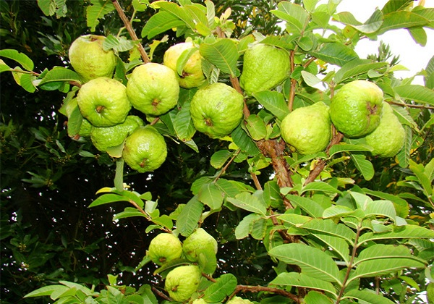
Em đến nhà bạn A thấy cây ổi sai quả muốn được bạn A hái ổi mời mình ăn
Ổi nhà cậu sai quả nhỉ/ Cây ổi nhà cậu to quá ha !

Slide 5



NGHĨA TƯỜNG MINH VÀ HÀM Ý

Slide 6
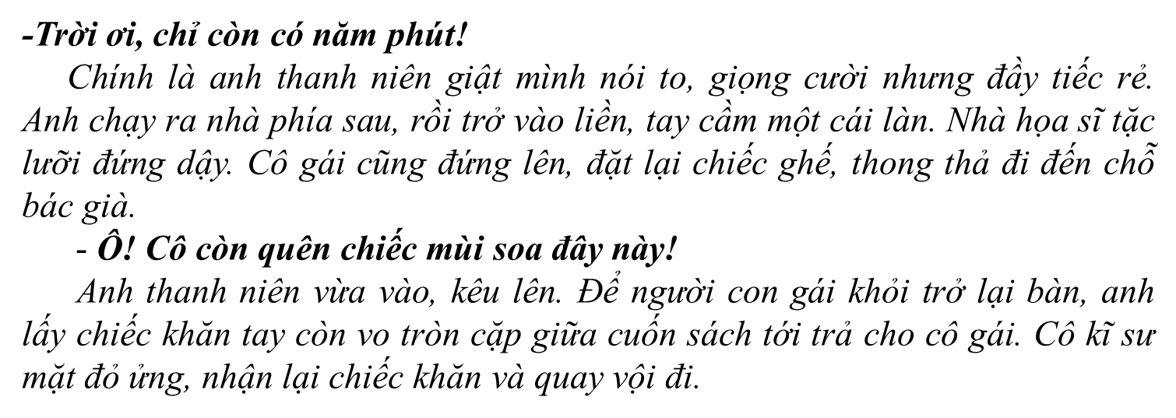

I. PHÂN BIỆT NGHĨA TƯỜNG MINH VÀ HÀM Ý
I. VÍ DỤ (SGK)

Slide 7

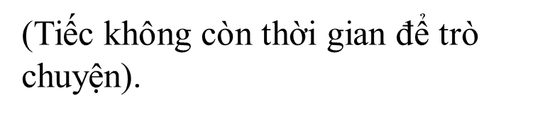
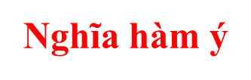
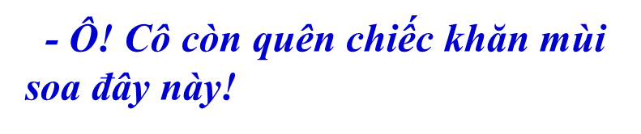

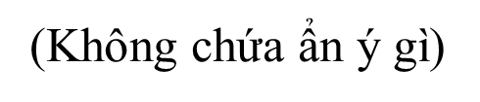
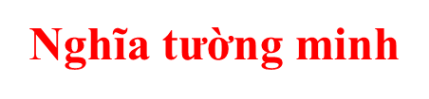

2. NHẬN XÉT

Slide 8


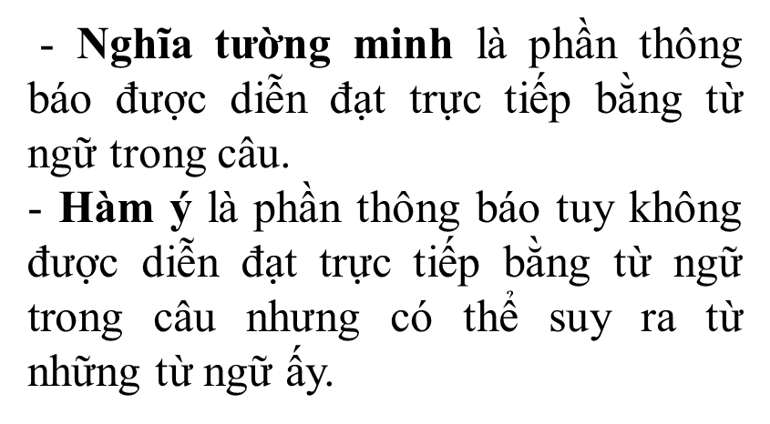


3. KẾT LUẬN

Slide 9


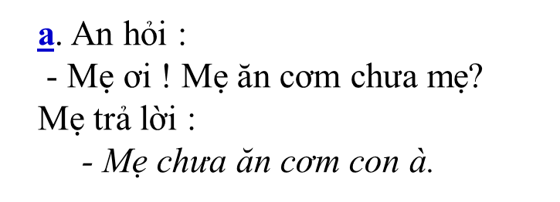
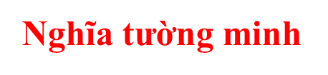
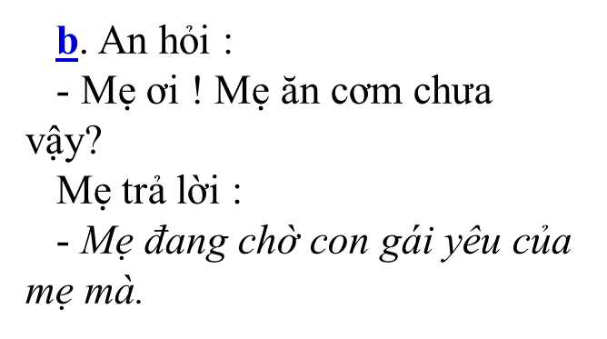
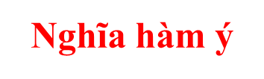

Slide 10



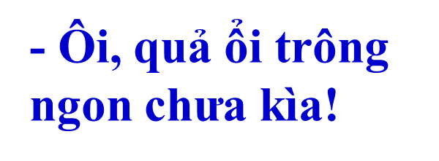


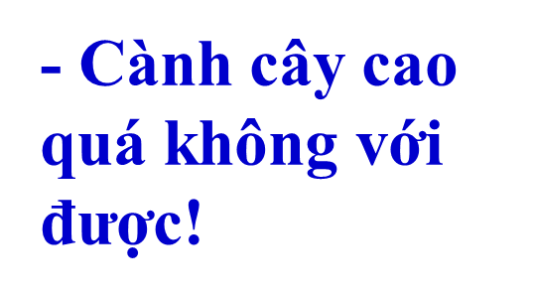
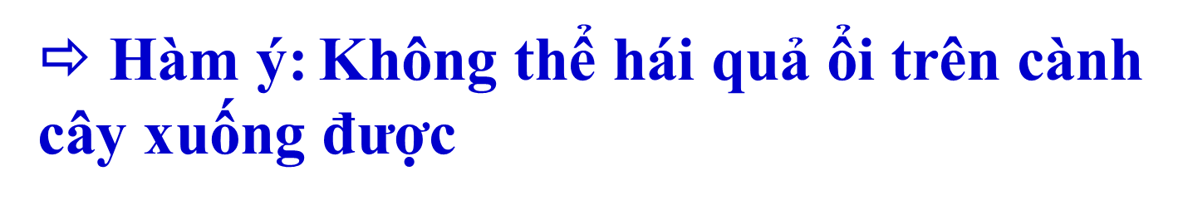


Slide 11




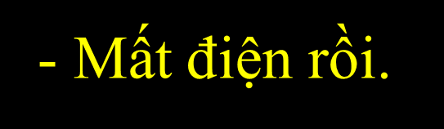



Slide 12
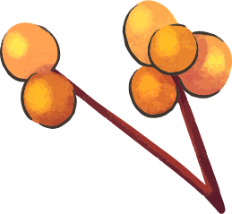

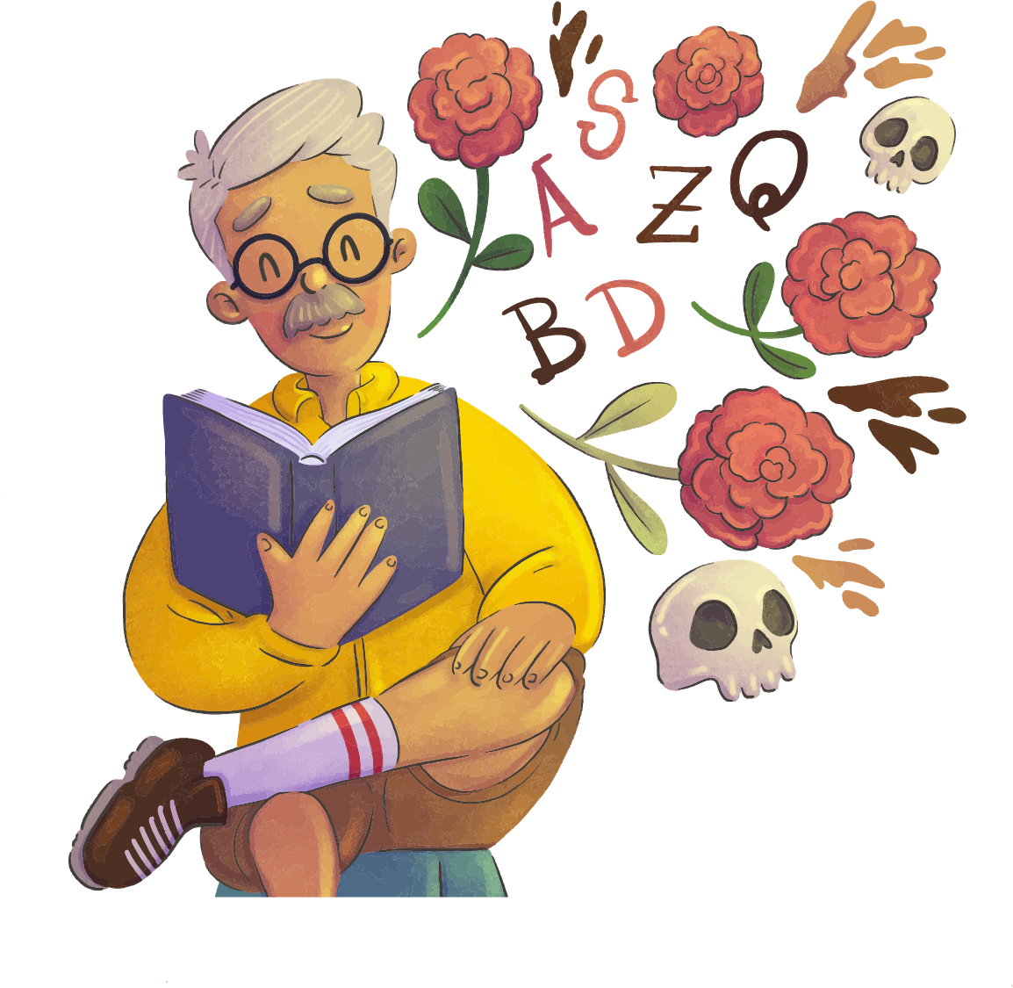
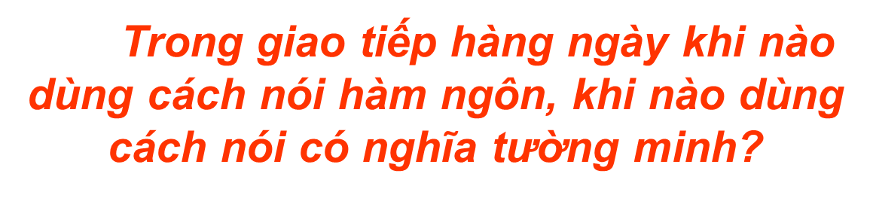
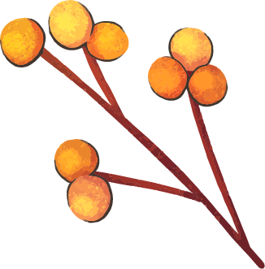
– Trong giao tiếp, sử dụng hàm ý có nhiều tác dụng như thể hiện tính lịch sự, tế nhị, đồng thời giúp cho cách diễn đạt trở nên phong phú, linh hoạt.

Slide 13
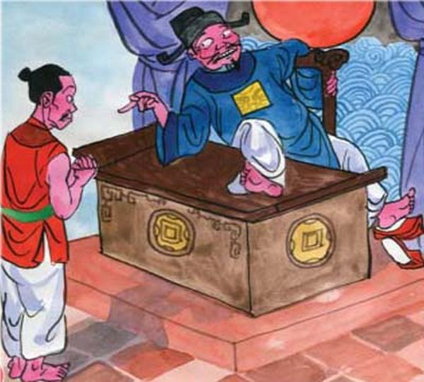
Tìm hàm ý trong truyện cười dân gian sau :
Làng kia có một tên lí trưởng nổi tiếng xử kiện giỏi.
Một hôm nọ, Cải với Ngô đánh nhau, rồi mang nhau đi kiện. Cải sợ kém thế, lót trước cho thầy lí năm đồng. Ngô biện chè lá những mười đồng. Khi xử kiện, thầy lí nói:
- Thằng Cải đánh thằng Ngô đau hơn, phạt một chục roi.
Cải vội xoè năm ngón tay, ngẩng mặt nhìn thầy lí khẽ bẩm:
- Xin xét lại, lẽ phải về con mà!
Thầy lí cũng xoè năm ngón tay trái úp lên năm ngón tay mặt, nói:
- Tao biết mày phải... nhưng nó lại phải... bằng hai mày!
Cải: xòe bàn tay phải năm ngón
→ Ý nói con đã đút cho thầy năm đồng, thầy phải xử con thắng kiện mới đúng
→ Câu nói và hành động của viên lí trưởng ngầm ý nó đút bằng hai mày nên xử nó thắng là điều tất nhiên.

Slide 14
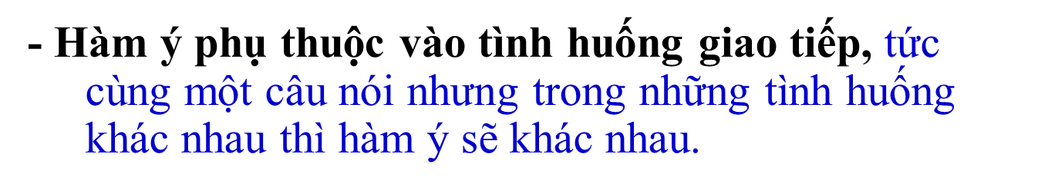
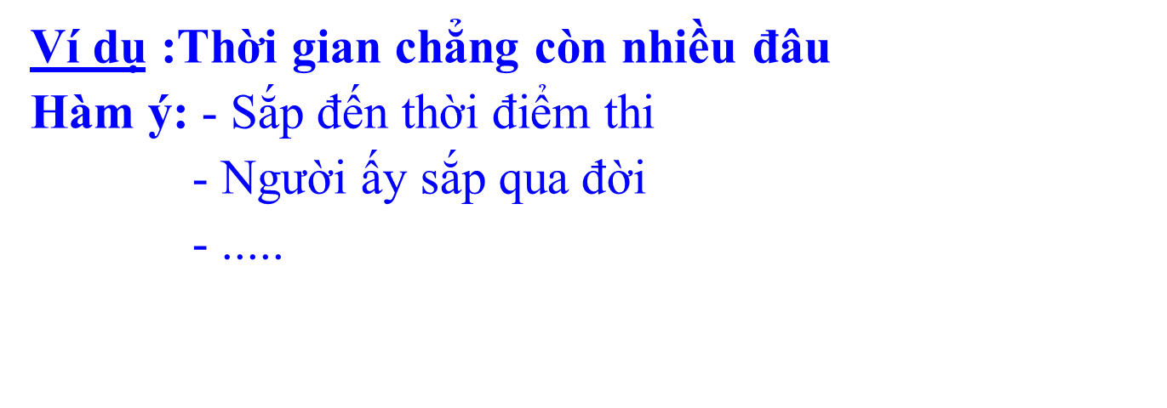
LƯU Ý :

Slide 15

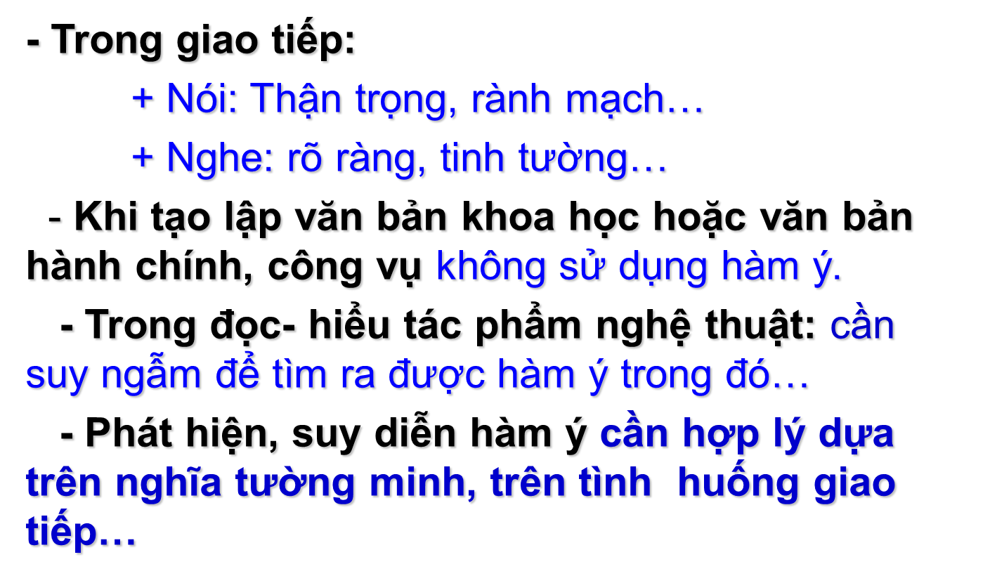

Slide 16


II. LUYỆN TẬP

Slide 17
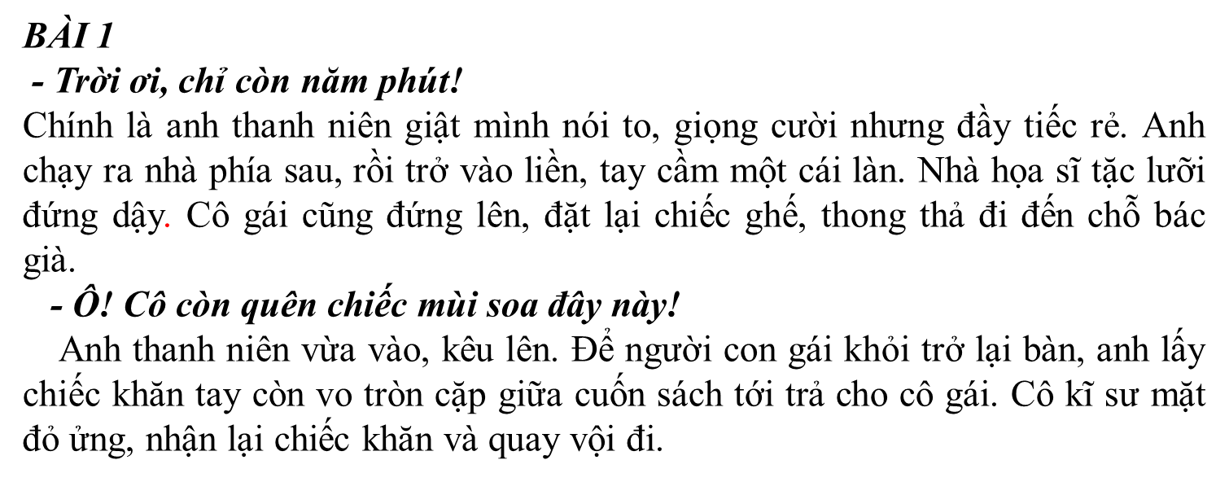
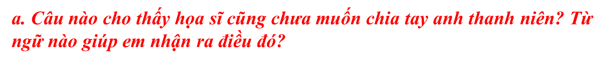
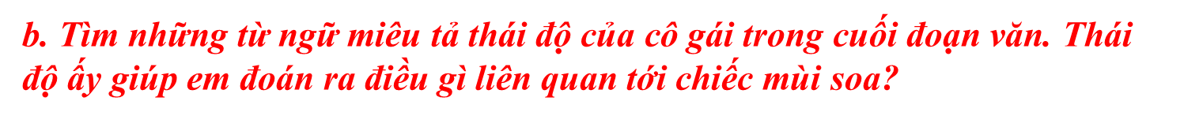

Slide 18
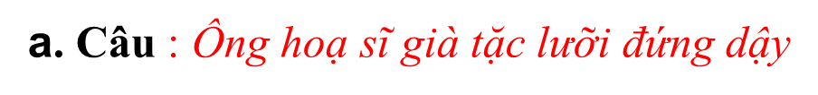
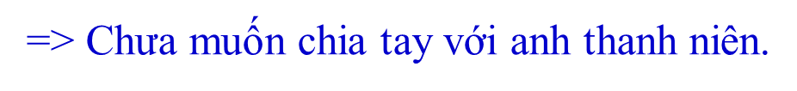
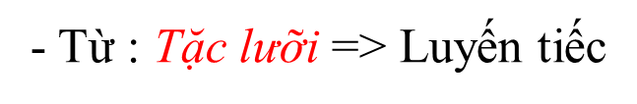
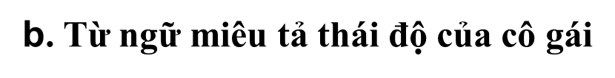
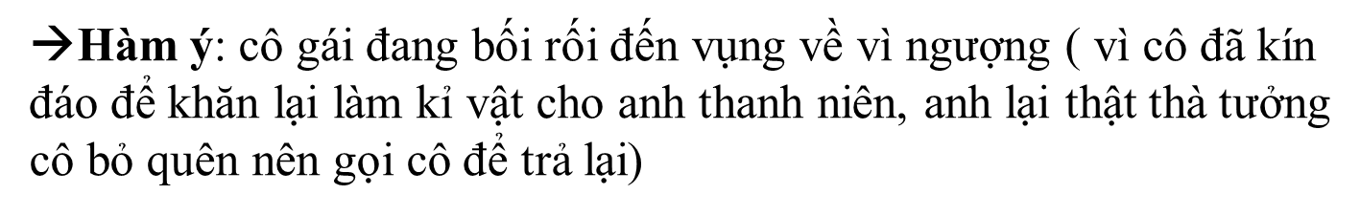

Slide 19
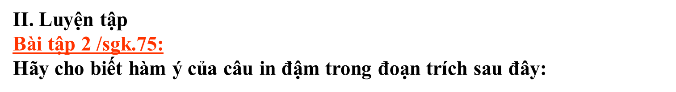
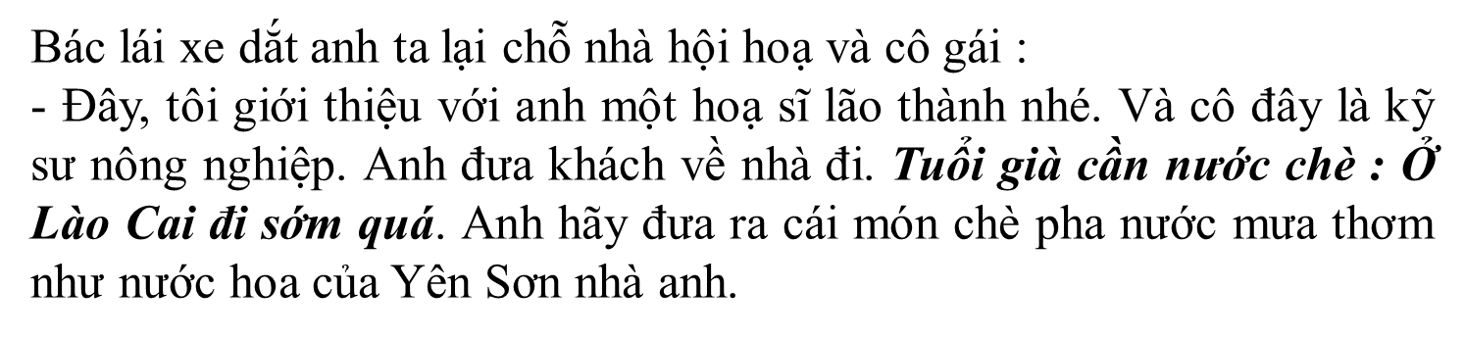

Slide 20
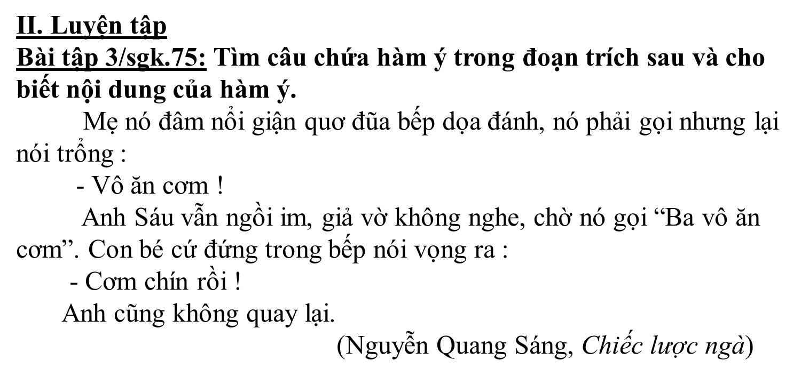
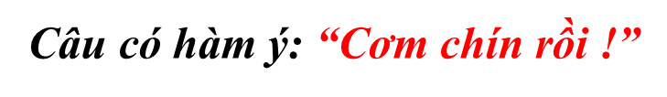

Slide 21

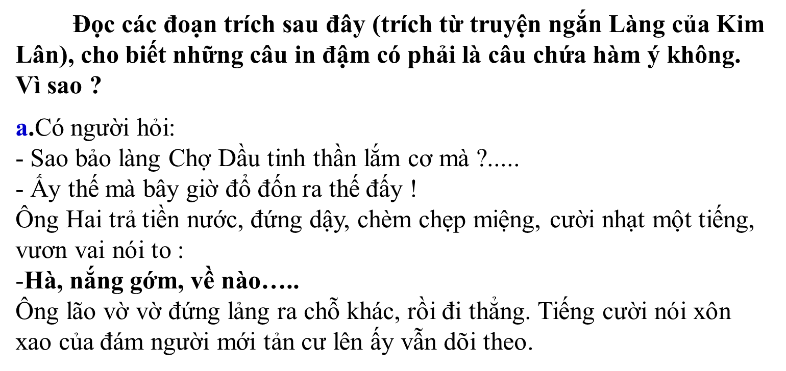
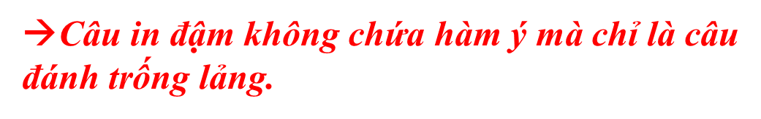

Slide 22
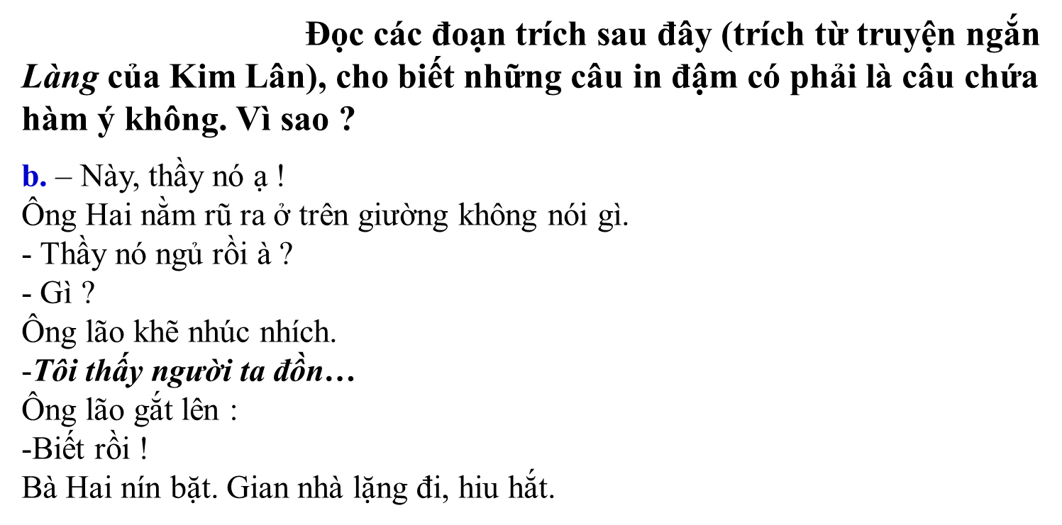
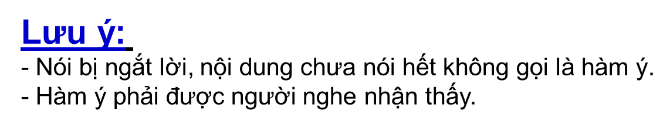
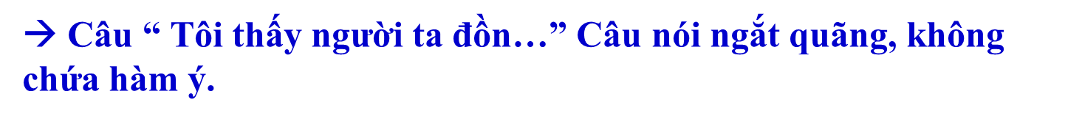

Slide 23





VÒNG QUAY
MAY MẮN
30
20
1
2
3
40
10
50
80
4
5
6
60
70
7
8
9
QUAY

Slide 24




b) Sấm cũng bớt bất ngờ
Trên hàng cây đứng tuổi.
(Hữu Thỉnh)
b) Nghĩa tường minh: Thu sang, những tiếng sấm thưa dần, "hàng cây đứng tuổi" không còn bị bất ngờ, không còn bị giật mình vì tiếng sấm nữa bởi nó đã trải qua, đã chứng kiến nhiều lần chuyển mùa như thế.
- Hàm ý: từ hiện tượng thiên nhiên sang thu, nhà thơ gửi gắm quy luật đời người khi đã lớn tuổi. "Hàng cây đứng tuổi" chỉ lớp người từng trải; "sấm" là hình ảnh của những vang động bất thường của cuộc sống. Ý thơ khẳng định khi con người đã từng trải thường vững vàng hơn trước những vang động bất thường của ngoại cảnh, của cuộc đời.
QUAY VỀ

Slide 25
c) Đầu súng trăng treo
(Chính Hữu)
c) Nghĩa tường minh: Hình ảnh thực được nhận ra sau nhiều đêm đi phục kích của tác giả. Đêm khuya, rừng hoang, sương muối xuống mỗi lúc một nhiều, bầu trời như cũng sà xuống, vầng trăng như gần hơn. Hai người lính đang kề vai sát cánh trong tư thế chủ động xuất kích, nhìn ở một góc độ nào đó họ nhận ra "Đầu súng trăng treo".
- Hàm ý: súng và trăng là biểu tượng của gần và xa, của chiến tranh và hòa bình, của hiện thực và lãng mạn, của cứng rắn và dịu hiền, của chiến sĩ và thi sĩ... Hai hình ảnh vốn ở rất xa nhau nhưng bổ sung cho nhau, đan cài, gắn kết tự nhiên, trở thành biểu tượng về người lính: cuộc sống chiến đấu gian khổ nhưng tâm hồn họ luôn tràn đầy cảm hứng lạc quan, lãng mạn. Hình ảnh đó còn trở thành biểu tượng cho thơ ca cách mạng, nền thơ ca kết hợp hài hòa giữa cảm hứng hiện thực và lãng mạn.
QUAY VỀ

Slide 26
Phiếu bài tập số 3
Câu 1. Đọc các đoạn trích sau và cho biết những câu in đậm có phải là câu chứa hàm ý không? Vì sao? Xác định hàm ý của câu (nếu có).
a) Một lúc lâu ông mới rặn è è, nuốt một cái gì vướng ở cổ, ông cất tiếng hỏi, giọng lạc hẳn đi:
- Liệu có thật không hở bác? Hay là chỉ lại…
- Thì chúng tôi vừa ở dưới ấy lên đây mà lại. Việt gian từ thẳng chủ tịch mà đi cơ ông ạ.
(Kim Lân)
a) Câu Hay là chỉ lại… không chứa hàm ý. Đó chỉ là một câu nói dở dang.
QUAY VỀ

Slide 27


b) Để khỏi vô lễ, người con trai vẫn ngồi yên cho ông vẽ, nhưng cho là mình không xứng với thử thách ấy, anh vẫn nói:
- Không, bác đừng mất công vẽ cháu! Cháu giói thiệu với bác ông kĩ sư ở vườn rau dưới Sa Pa!
(Nguyễn Thành Long)
b) Câu nói của người con trai có hàm ý: cháu không xứng đáng để bác vẽ, ông kĩ sư ở vườn rau dưới Sa Pa mới xứng đáng.
QUAY VỀ

Slide 28
Câu 2. Cho biết hàm ý của câu in đậm trong đoạn trích dưới đây. Hàm ý đó được tạo nên bằng cách nào? Theo em, người nghe có hiểu hàm ý của người nói không? Chi tiết nào chứng tỏ điều đó?
Trong sóng có người gọi con:
“Bọn tớ ca hát từ sáng sớm cho đến hoàng hôn. Bọn tớ ngao du nơi này nơi nọ mù không biết từng đến nơi nao”.
Con hỏi: “Nhưng làm thế nào mình ra ngoài đó được?”.
Họ nói: “Hãy đến rìa biển cả, nhắm nghiền mắt lại, cậu sẽ được làn sóng nâng đi”.
Con bảo: “Buổi chiều mẹ luôn muốn mình ở nhà, làm sao có thể rời mẹ mà đi được?”.
Thế là họ mỉm cười, nhảy múa lướt qua.
(R. Ta-go)
- Hàm ý của câu nói: mình không thể đến “rìa biển cả” để vui chơi cùng các bạn vì mình không thể xa mẹ được (từ chối lời mời mọc, rủ rê của những người trong sóng).
- Hàm ý đó được tạo nên bằng cách vi phạm phương châm quan hệ (câu trả lời của em bé có vẻ không liên quan đến lời rủ rê của những người trong sóng) và sử dụng hành động ngôn ngữ gián tiếp (câu hỏi nhưng được dùng với mục đích khẳng định).
- Người nghe là những người trong sóng hiểu rõ hàm ý của em bé nên họ mỉm cười và nhảy múa lướt qua.
QUAY VỀ

Slide 29
Câu 3. Tìm câu chứa hàm ý trong các đoạn trích sau và cho biết nội dung của hàm ý đó.
a) Đâu những chiều lênh láng máu sau rừng
Ta đợi chết mảnh mặt trời gay gắt,
Để ta chiếm lấy riêng phẩn bí mật?
- Than ôi! Thời oanh liệt nay còn đâu?
(Thế Lữ)
- Câu chứa hàm ý: Than ôi! Thời oanh liệt nay còn đâu?
- Hàm ý: Sự nuối tiếc quá khứ oanh liệt của con hổ.
QUAY VỀ

Slide 30
b) Tôi bùi ngùi nhìn lão, bảo:
- Kiếp ai cũng thế thôi, cụ ạ! Cụ tưởng tôi sung sướng hơn chăng?
(Nam Cao)
- Câu chứa hàm ý: Cụ tưởng tôi sung sướng hơn chăng?
- Hàm ý: Tôi cũng không sung sướng hơn cụ.
QUAY VỀ

Slide 31




III - BÀI TẬP VỀ NHÀ
Bài tập 1:
Em hiểu hàm ý của nhưng câu in đậm như thế nào?
a. “cháy nhà ra mặt chuột”
b. Chuột chù chê khỉ rằng hôi,
Khỉ mới trả lời: “Cả họ mày thơm”.
c. Trong lúc mọi người xôn xao vui vẻ phía sau lưng, bác lái xe quay sang nhà họa sĩ nói vội vã:
- Tôi sắp giới thiệu với bác một trong những người cô độc nhất thế gian. Thế nào bác cũng thích vẽ hắn.
( Lặng lẽ Sa pa – Nguyễn Thành Long )
a. Nghĩa hàm ẩn ( nghĩa bóng): Khi có hoạn nạn thì mới biết bản chất thật của con người.
b. Câu chứa hàm ý: Cả họ mày thơm.
Hàm ý: mỉa mai, châm biếm chuột chù. Qua đó, bài ca dao ngụ ý phê phán những người không những không nhận thức rõ về khuyết điểm của bản thân mà còn hay chê bai người khác.
c. Lời bác lái xe: “ Thế nào bác cũng thích vẽ hắn” dùng để giới thiệu anh thanh niên có hàm ý là: đó là một con người đáng chú ý, là người có sự hấp dẫn đặc biệt, là người sẽ khơi dậy nguồn cảm hứng sáng tác cho họa sĩ…
QUAY VỀ

Slide 32





Bài tập 2:
Điền vào lượt thoại của B một hàm ý với nội dung từ chối:
A: Chiều nay đi Thư viện với mình đi.
B: ……………………………………
A: Đành vậy.
A: Chiều nay đi Thư viện với mình đi.
B: Tớ bận rồi
A: Đành vậy.
QUAY VỀ

Slide 33



BUỔI HỌC ĐẾN ĐÂY LÀ KẾT THÚC. CẢM ƠN CÁC EM

